Slide 1
Úvod
Cíl
  Naučit robota chodit do schodů
Prostředí
  Roboschool (https://github.com/openai/roboschool)
    Simulace fyziky
    Předučení roboti

Slide 2
Přístup
Architektura
  Neuronová síť převzatá z naučených Roboschoolových robotů
    Vstupní vrstva: pozice metorů + jejich úhlová rychlost + výška + úhel k cíly + rychlost + natočení + roll + dotýkající se končetiny
    My jsme k tomu přidali 10 položek paměti
    Výstupní vrstva: úhlové rychlosti motorů + paměť
    2 skryté dense vrstvy s relu (128 a 64 neuronů)

Slide 3
Přístup
Evoluce
  Populace velikost 11
  Turnajová selekce (vítěz vybrán s pravděpodobností 0.9)
  Jednobodový crossover
  Mutace normálovým rozdělením
  Elitismus velikost 1
  Počet epoch byl nastaven na 1000 (některé populace měli i poté potenciál se zlepšovat)
  Fitness počítána stejně, jako to dělali v Roboschool:
      - za spotřebovanou energii
      - za dotýkání se překážky (v našem případě žádné překážky nebyli)
      + za dobu žití
      + za přiblížení se k cíly

Slide 4
Přístup
Evoluce - Volení parametů
  Pravděpodobnost provádění křížení (0.1, 0.2)
  Pravděpodobnost mutace (0.1, 0.2, 0.3)
  Sigma v normálovém rozdělení (0.01 až 0.09 s krokem 0.02)
  Pravděpodobnost mutace jedné váhy byla fixní 0.01
  Bohužel křížení s pravděpodobností 0.2 jsme neprozkoumali dostatečně, protože se počítač zasekl po 72h počítání

Slide 5
Přístup
Start evoluce
  Evoluci jsme začínali s přednastavenými hodnotami na chůzy dostupných z Roboschool, k nim jsme přičetli náhodně inicializovanou síť, jejíž váha byla 0.3
  Každý jedinec byl spuštěn 5x a jeho získané fitness se sčítali (chtěli jsme vyzkoušet brát jen 3 výsledky, nejlepší a nejhorší zahodit, ale pro nedostatek času, jsme to již neaplikovali)
  Každý jedinec je spustěn se stejným random seedem (aby se porovnávali stejné průběhy mezi jednotlivci)
  Na rovné dráze byli schody (nejprve 1, pak 2, 3 atd. až do 6) všechny měli konstantní výšku

Slide 6
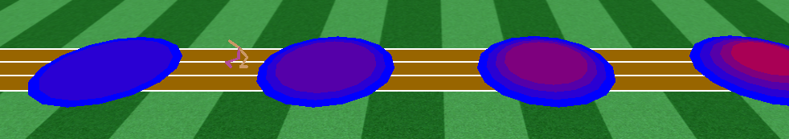
Scéna

Slide 7
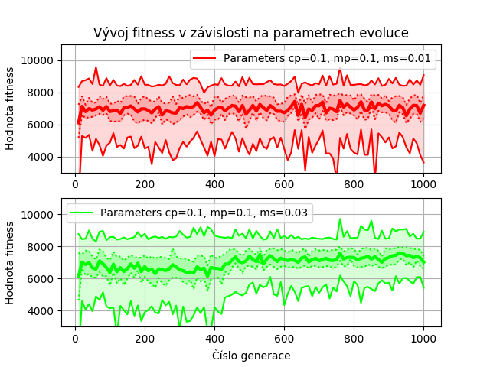
Naměřené hodnoty

Slide 8
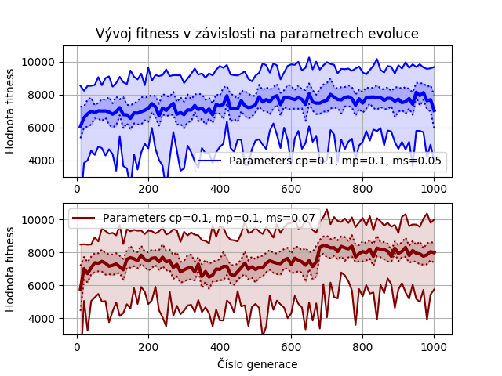
Naměřené hodnoty

Slide 9
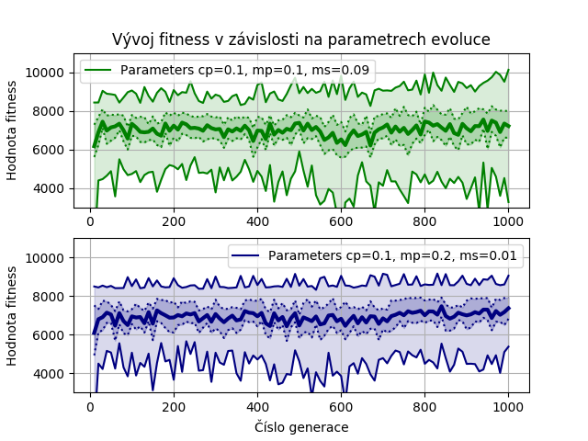
Naměřené hodnoty

Slide 10
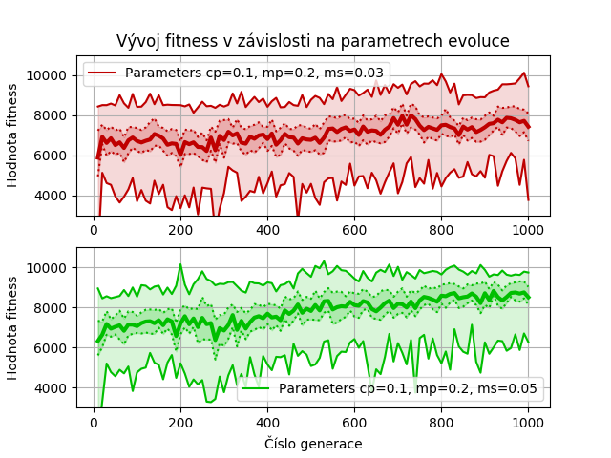
Naměřené hodnoty

Slide 11
Naměřené hodnoty

Slide 12
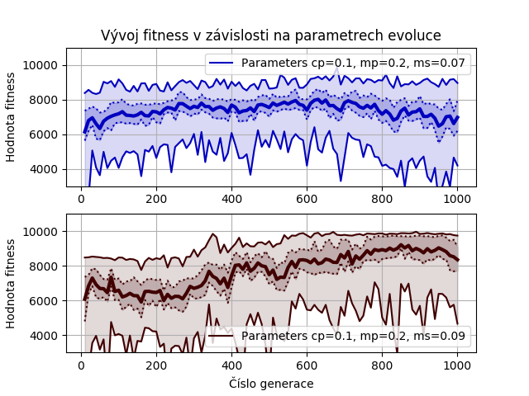
Naměřené hodnoty

Slide 13
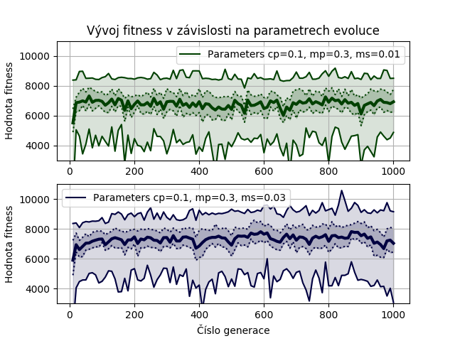
Naměřené hodnoty

Slide 14
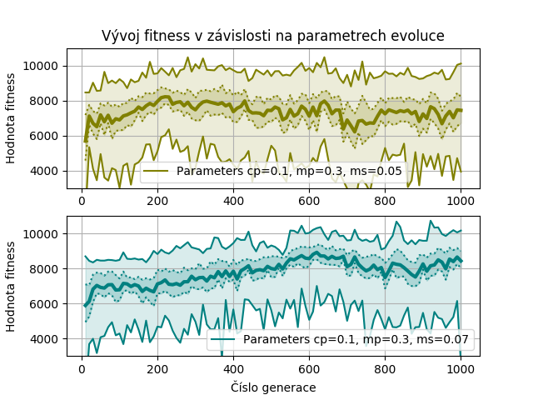
Naměřené hodnoty

Slide 15
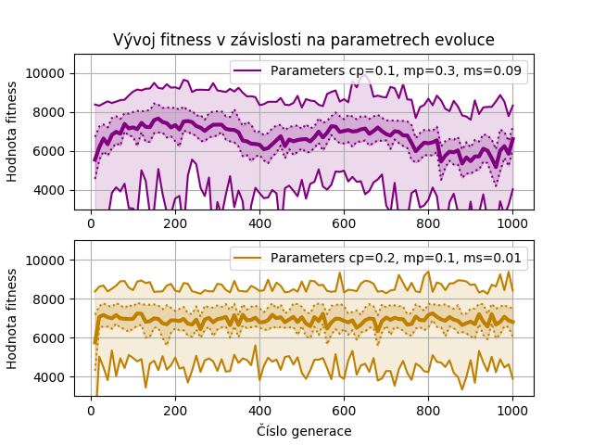
Naměřené hodnoty

Slide 16
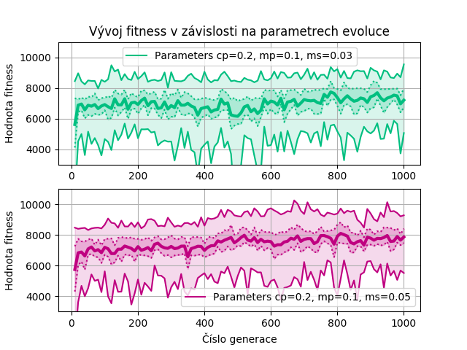
Naměřené hodnoty

Slide 17
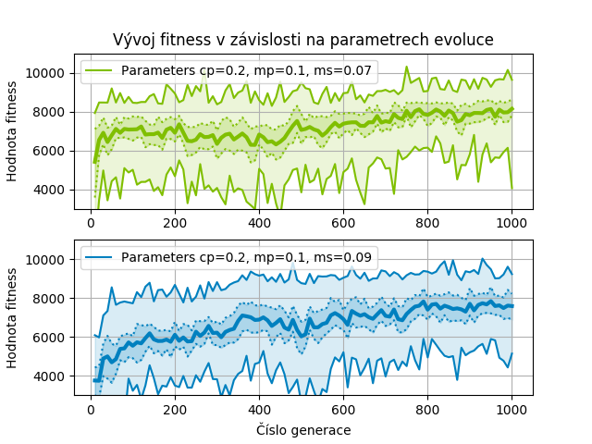
Naměřené hodnoty

Slide 18
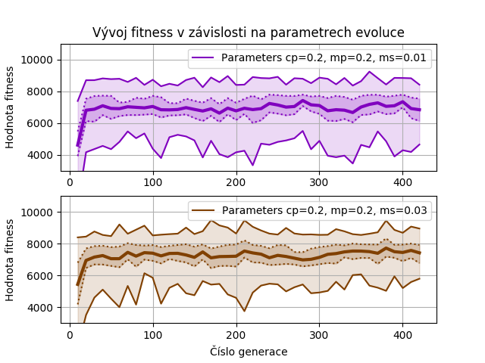
Naměřené hodnoty

Slide 19
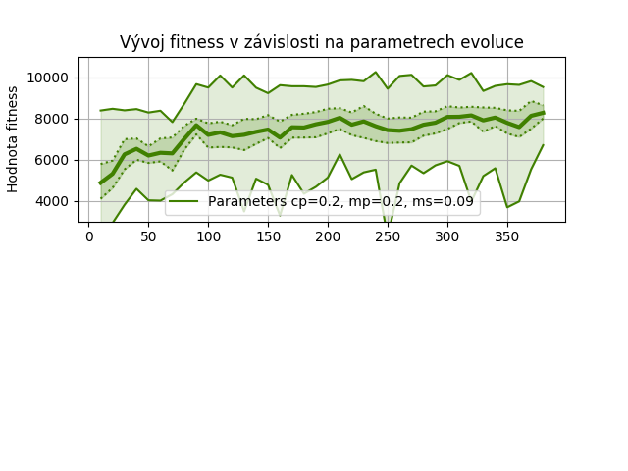
Naměřené hodnoty

Slide 20
Závěr
Nejlepší jedinec, kterého jsme nalezli byl po 910 epochách s parametry cp=0.1, mp=0.3 a sigma=0.07 a byl by potenciál v generaci se ještě zlepšovat
Evoluovat roboty pro chůzy jen 1000 generací je relativně málo
Aby roboti zlepšovali, je nutné dostatečně často mutovat váhy
Simulovat fyziku je velmi výpočetně náročné (a přesto simulace nemusí odpovídat realitě)

